Slide 1
Путешествие в зимнюю сказку
Рылова Н.В.,
Палкина Т.Е.

Slide 2
Любит зимушка-зима Зимние наряды И с морозом погулять По сугробам рады. Щиплет щечки, щиплет нос Строгий дедушка Мороз.

Slide 3
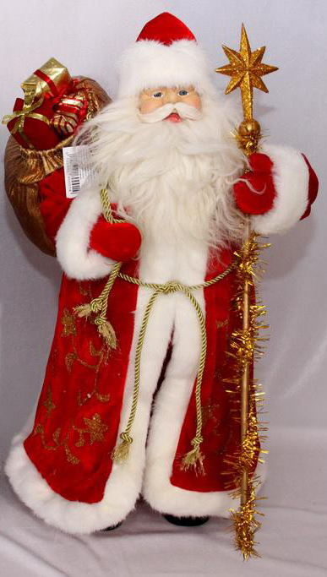
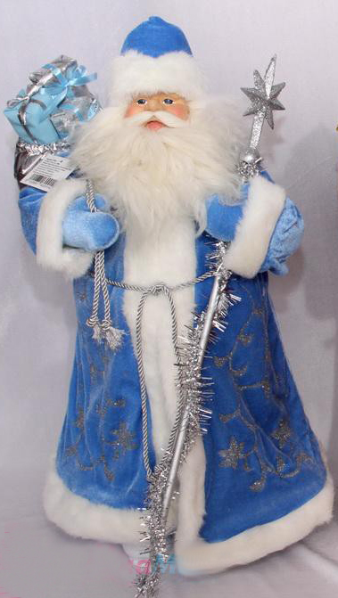
Ну-ка, кто из вас решиться В путешествие пуститься?
Я - мороз красный нос
Я - мороз синий нос

Slide 4
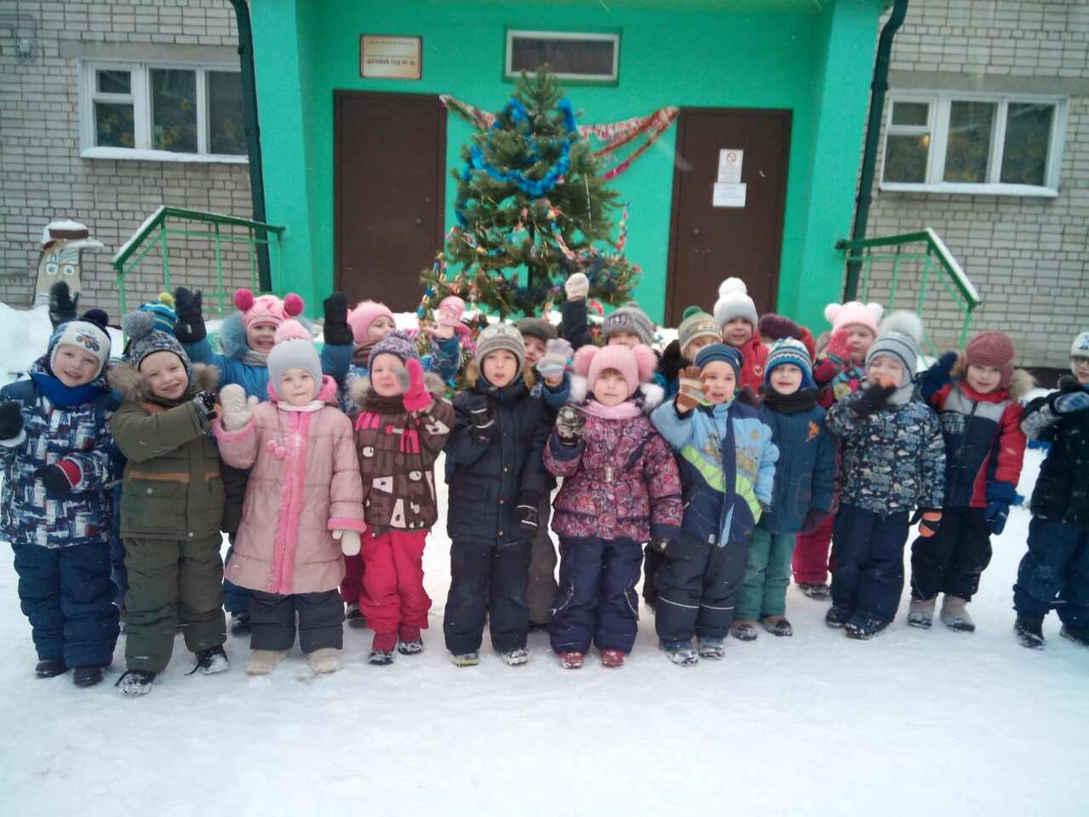
Не боимся мы угроз И не страшен нам мороз!

Slide 5
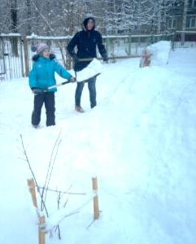
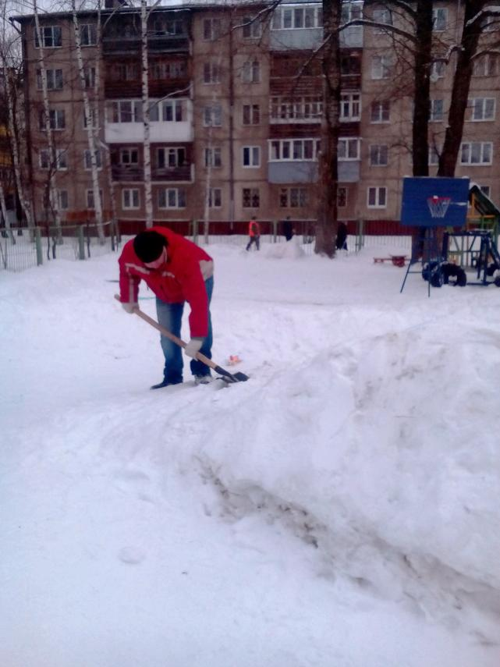
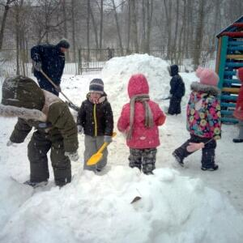
Кто из снега шар катает, Кто наверх его кладёт... Нет, работа не пустая – Всё путём у нас идёт!!!
Да, погодка расшалилась – Сорвалась она с цепи: Ишь, сколь снега навалило! Успевай – хватай, лепи...
Строим горку мы с утра. Во саду ребят толпа. Все лопатки несут. Ими снег гребут, гребут. Строим, лепим, мастерим. На ней кататься мы хотим

Slide 6
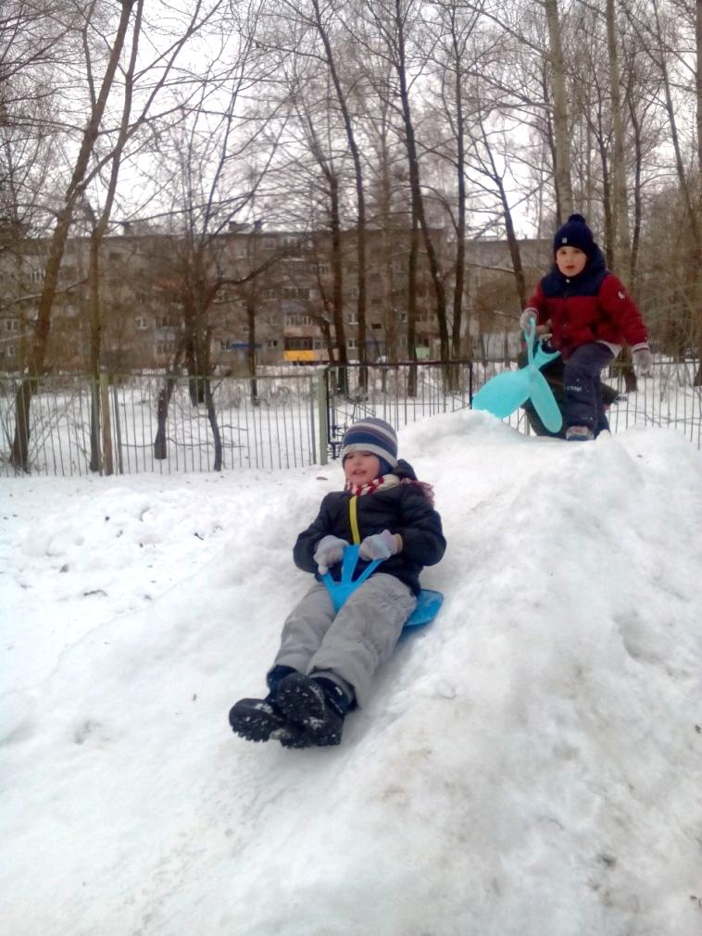
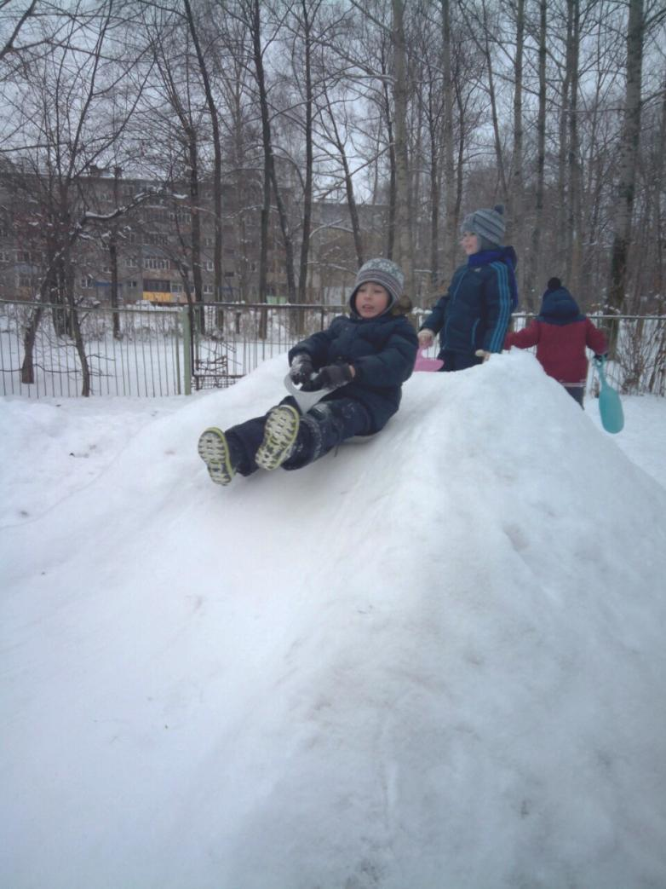
Горкой нашего участка
очень мы гордимся!
На ледяночках своих
далеко умчимся!
По снежку на санках дети
Мчатся с горки, словно ветер
Кто боится в снег свалится
Пусть на санки не садиться.

Slide 7
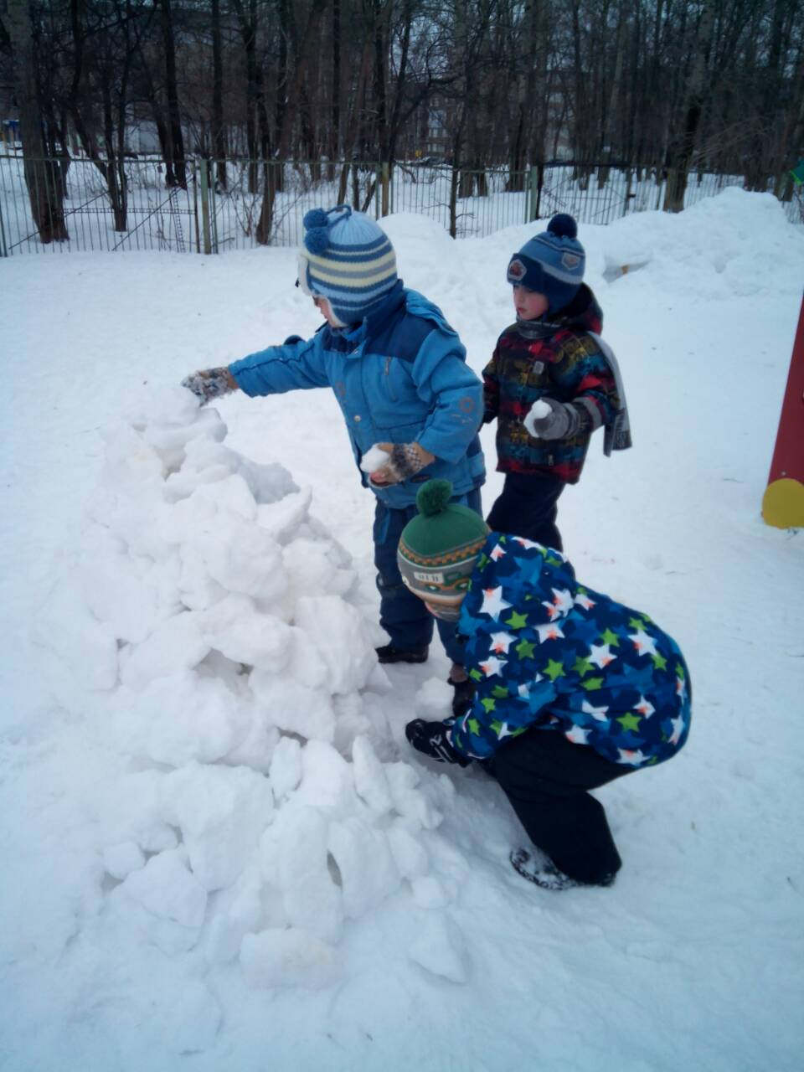
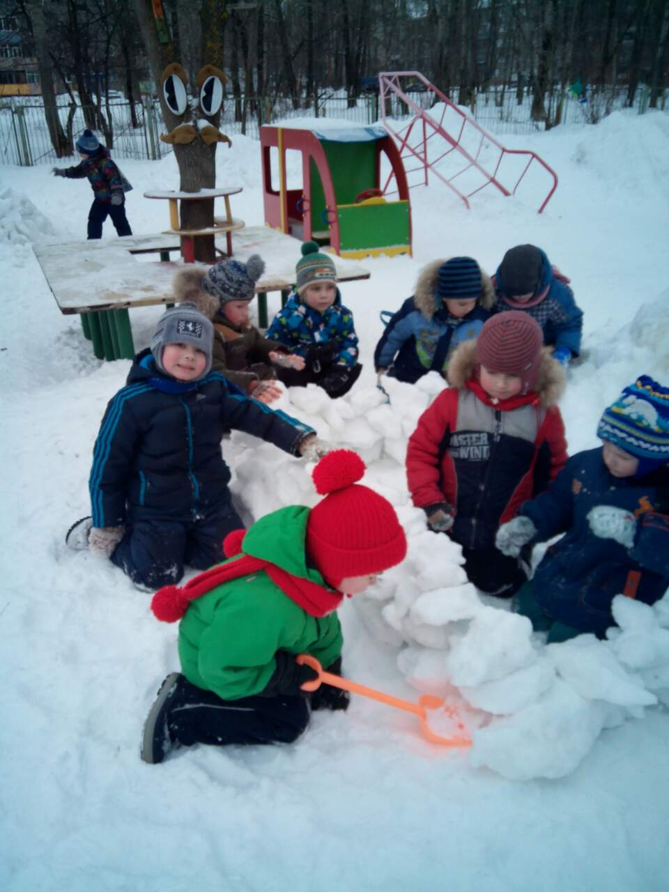
Мы из снега крепость строим – Начинали всё с нуля. Нас немного было – трое, А теперь – хоть отбавляй.

Slide 8
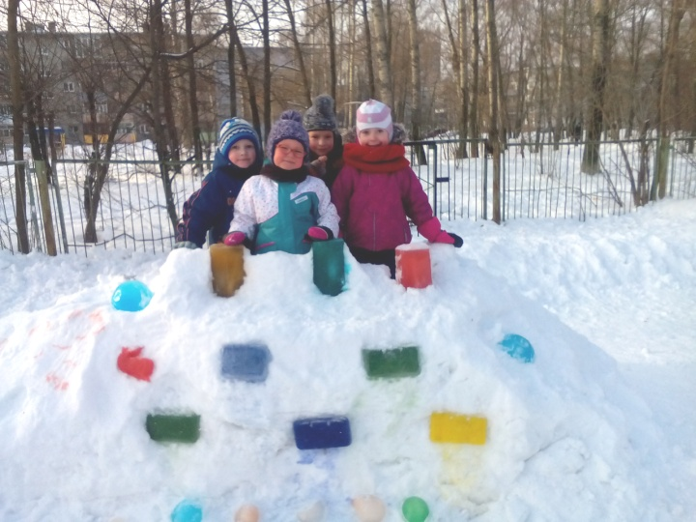
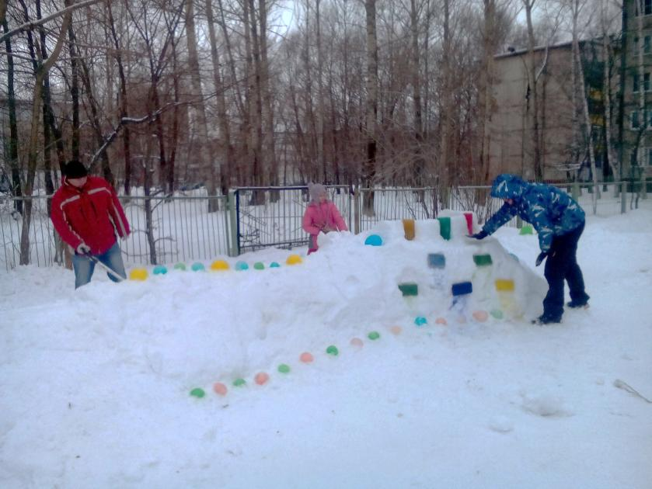
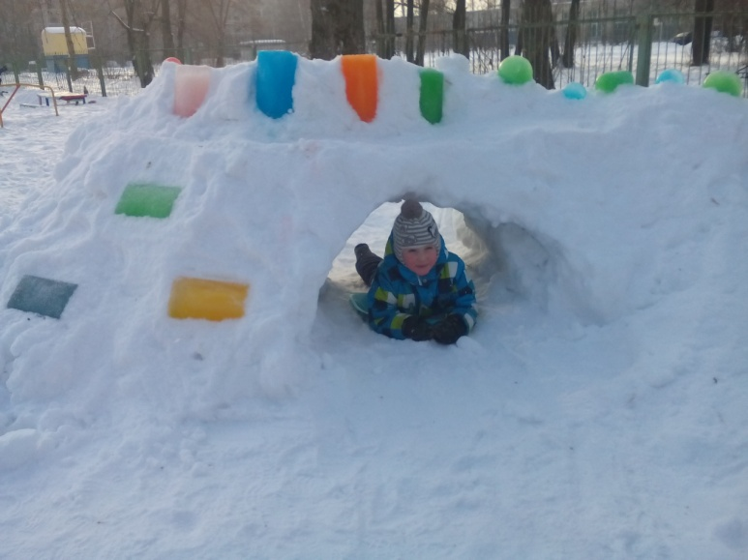
Крепость снежную свою
Защищаю в злом бою!
Все удары отражаю.
Всех снежками закидаю!
Никто не в обиде –
Мальчишки довольны…
Пусть будут у них
Только «снежные войны»!

Slide 9
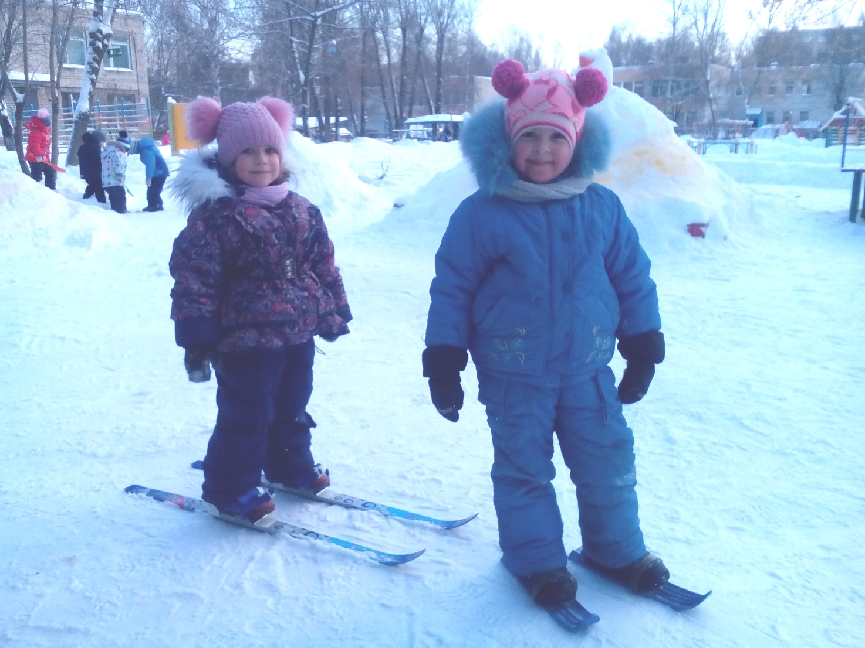
Вся земля в снегу, Я на лыжах бегу, Ты бежишь за мной. Хорошо в саду зимой.

Slide 10
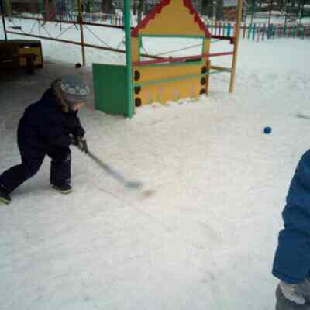
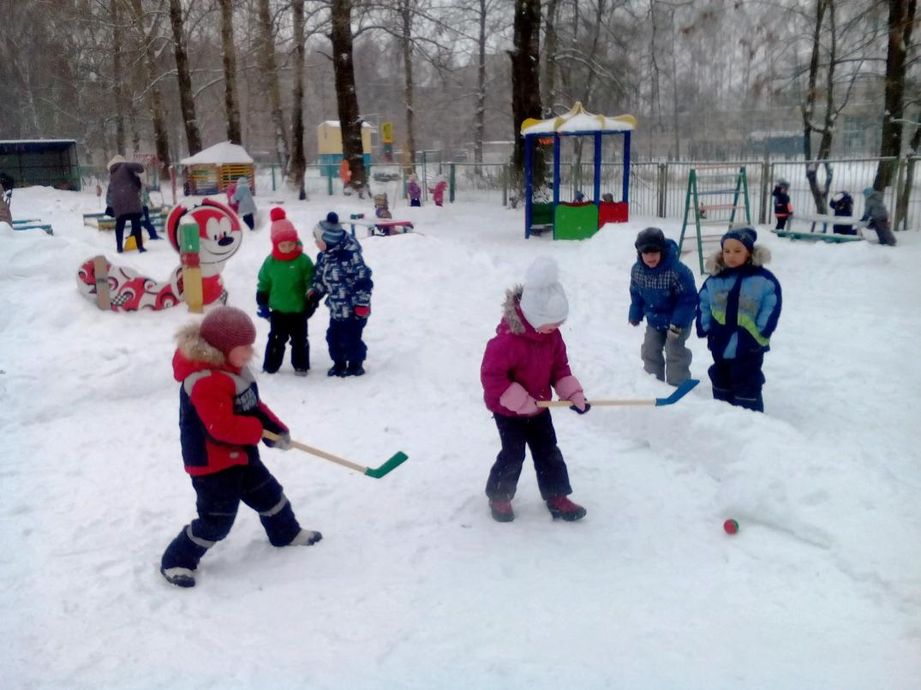
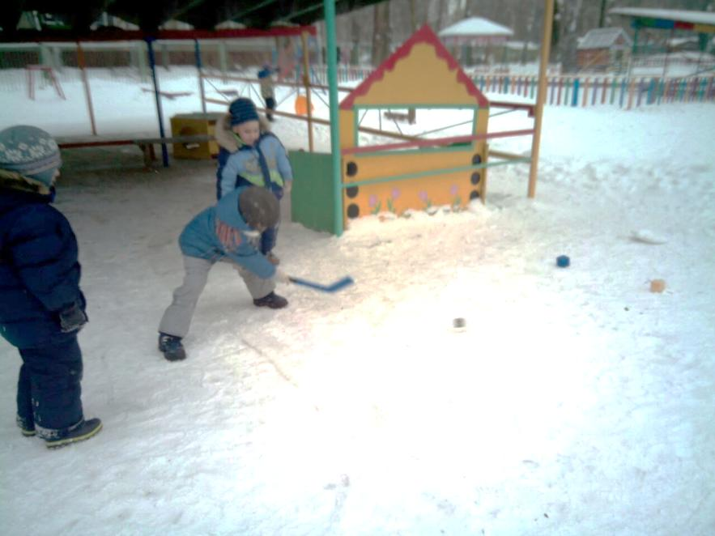

Slide 11
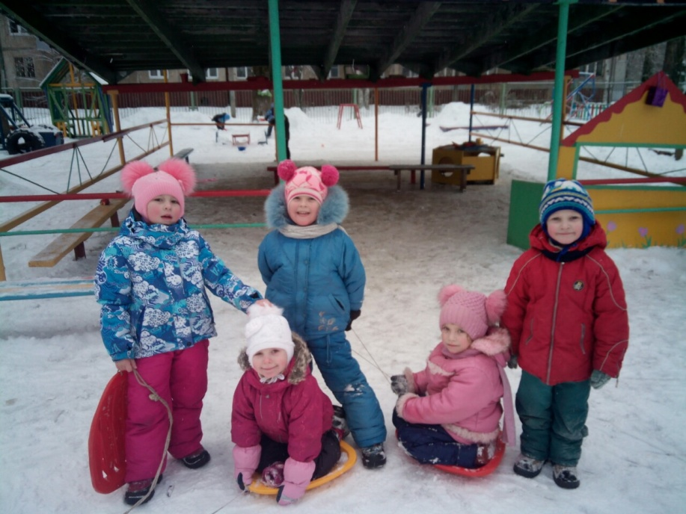
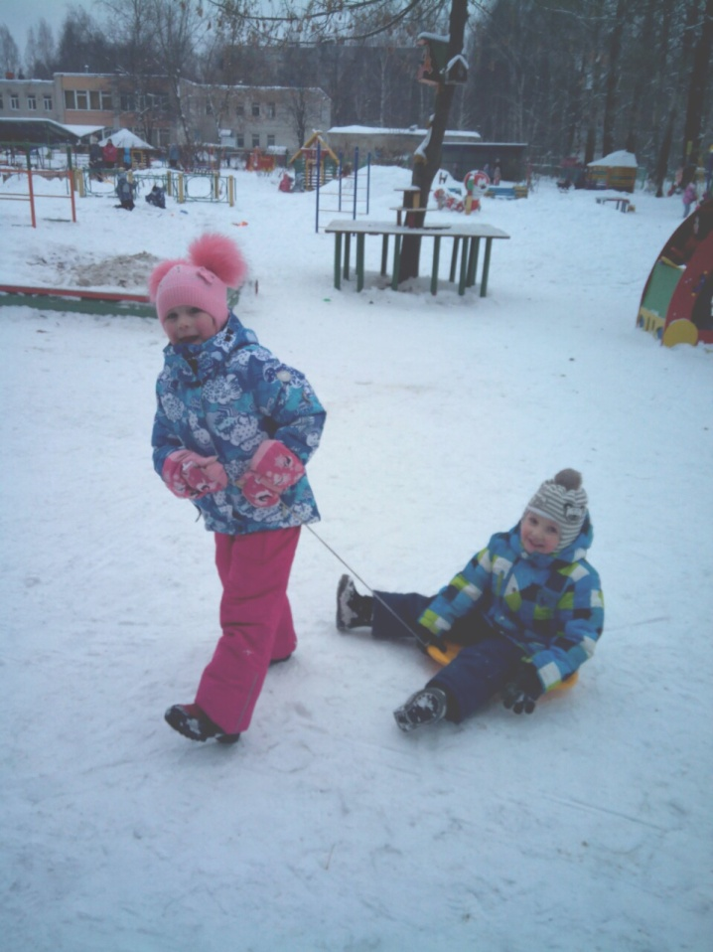
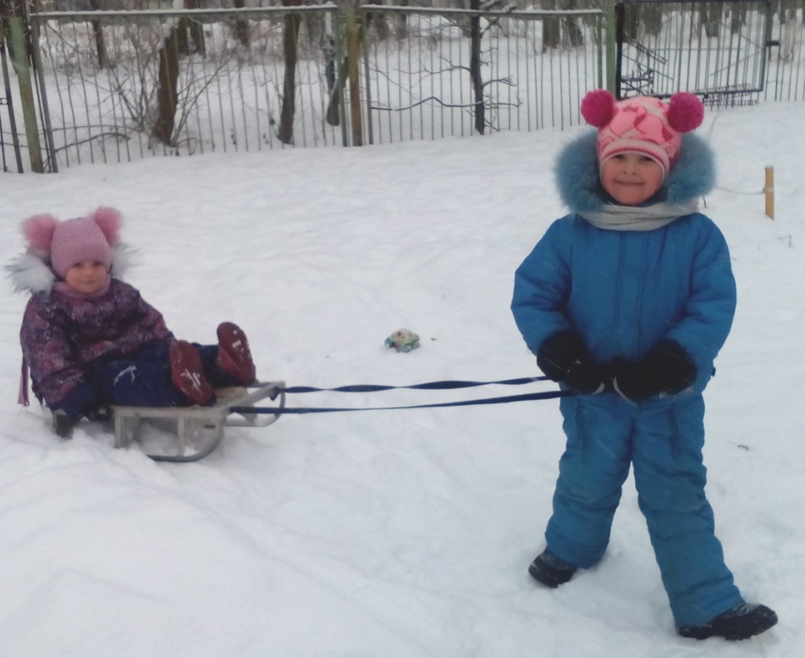
В руки санки я возьму, По дорожке их качу. Буду с ними я гулять, И друзей своих катать.

Slide 12
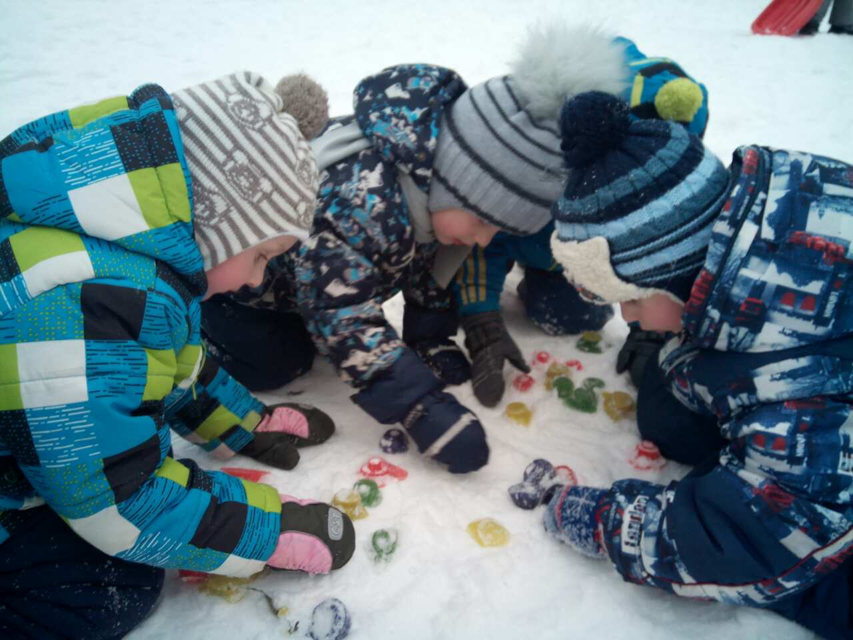
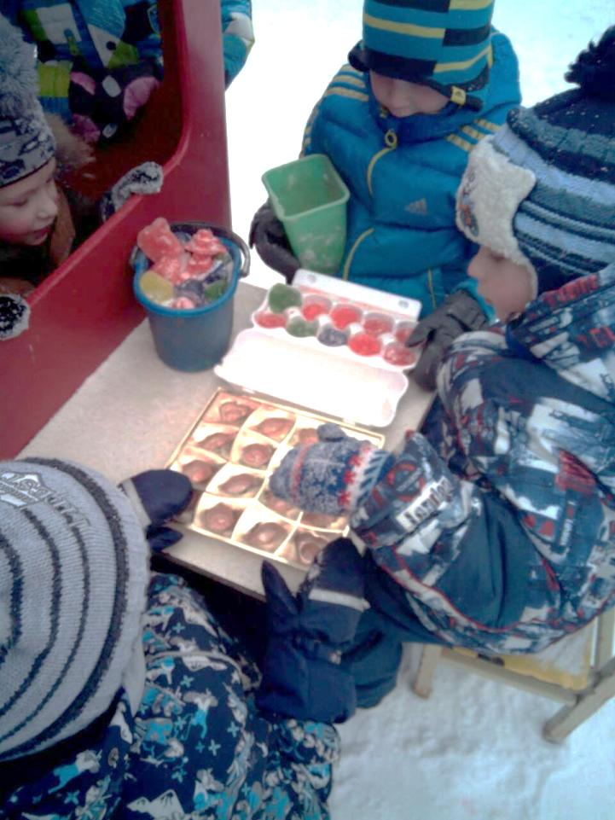
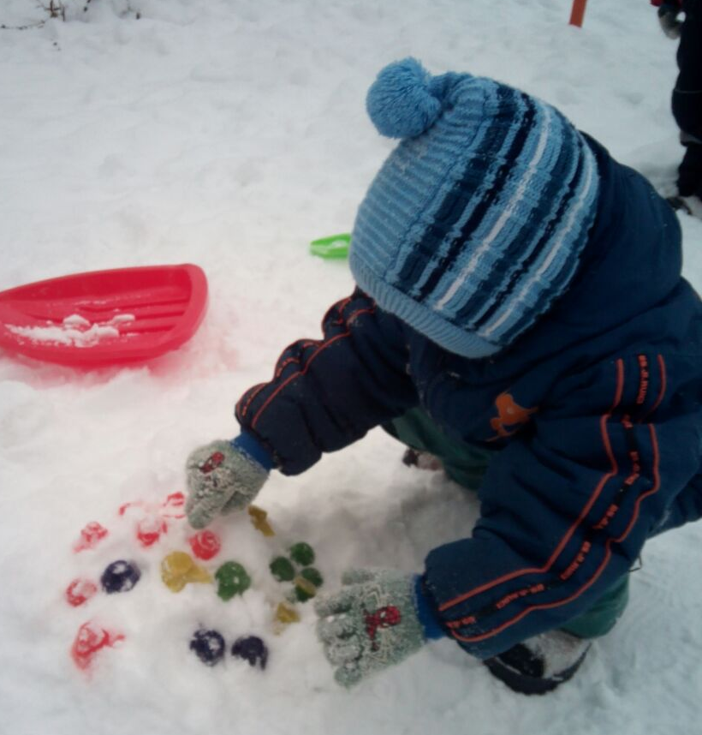
Мы печем торты, печенье —
Двадцать пять сортов!
Торт с названьем «Сказка»
В пять минут готов!
Досыта накормим
Всех своих друзей!
Приходите, дети,
В гости поскорей!

Slide 13
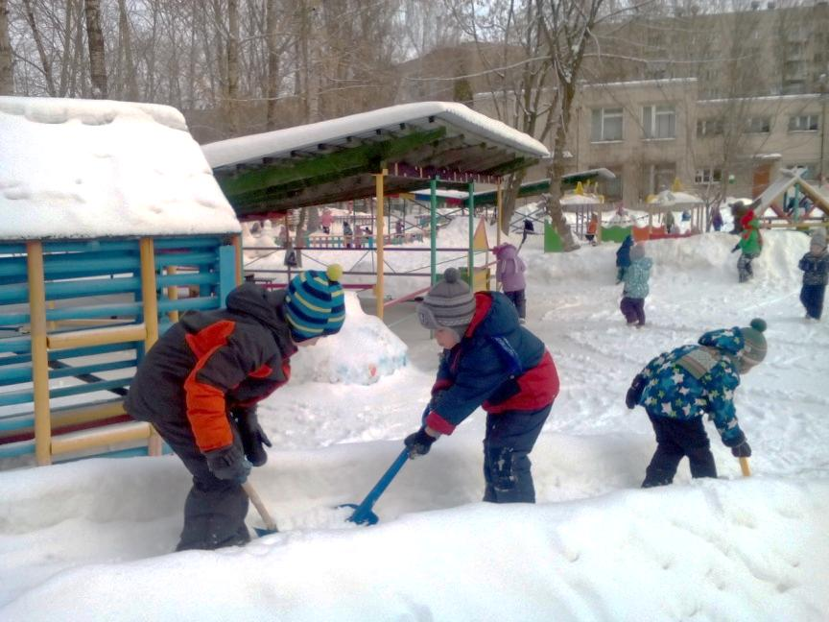
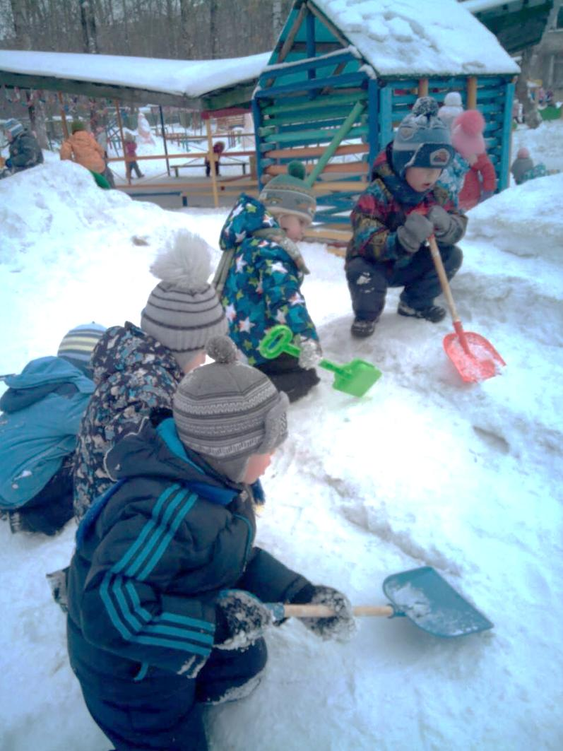
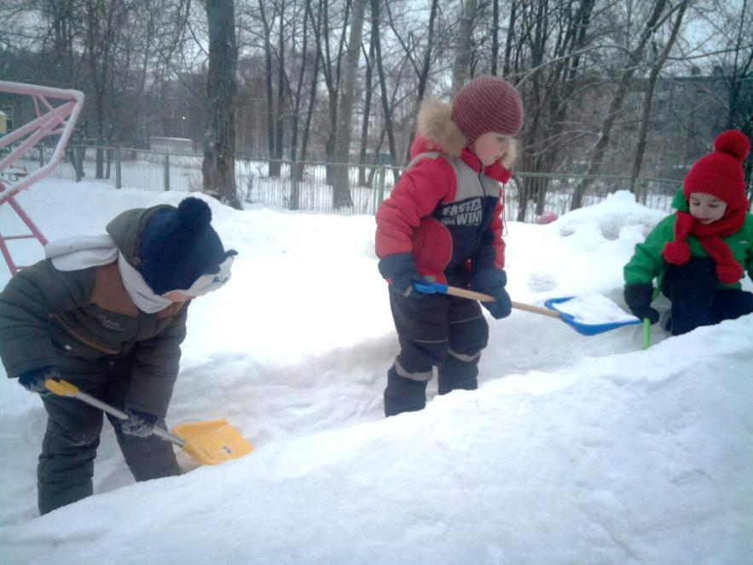
Целый день скребок скребет,
Целый день совок гребет,
Сто потов с меня сошло,
А кругом опять бело!

Slide 14
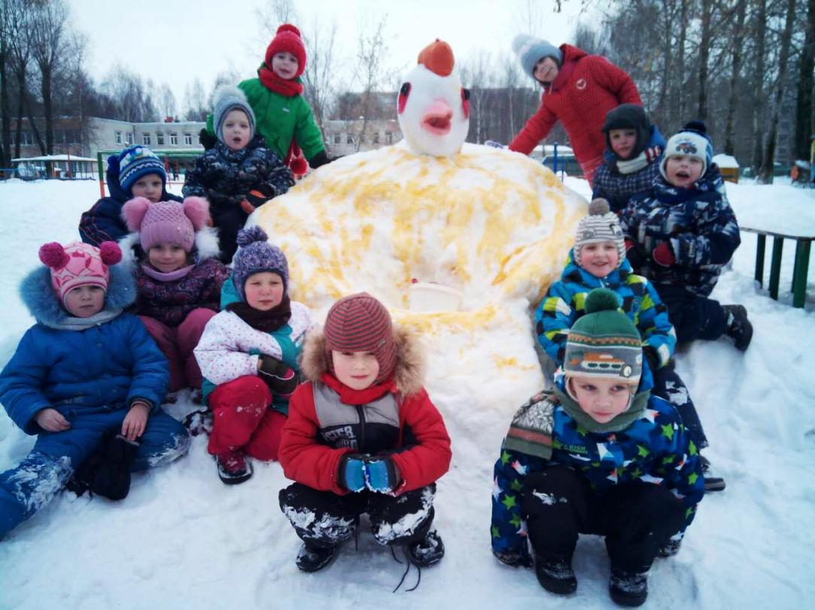
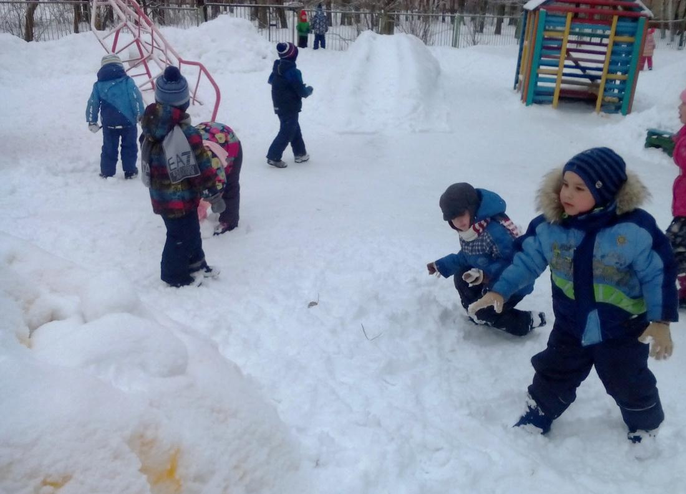
Хорошо зимой играть!
Можно в цель снежки метать!
Есть у нашей квочки
Дочки и сыночки.
Курица-наседка очень любит деток,
Хочет, чтоб «цыплятки» были все в порядке.

Slide 15
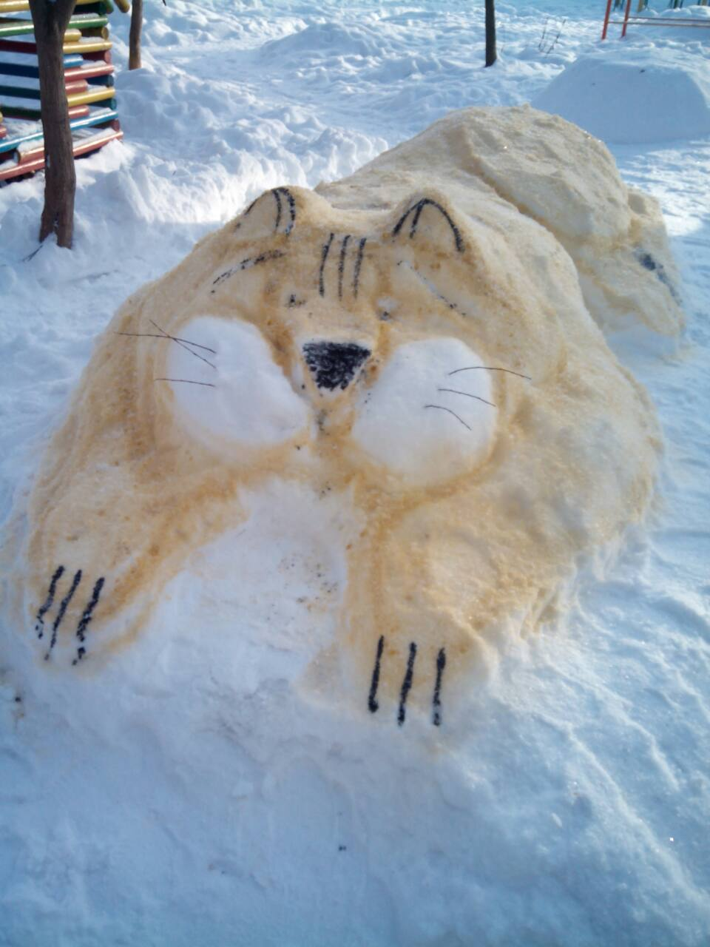
А зимой у нас живет
Удивительнейший кот.
Кот мурлычет нараспев:
«А ведь я немного лев!»
По тигриному усат,
Рыжеват и полосат.
Но недаром иногда
Озорная ребятня
Кличет «Барсиком меня».
Notes:
А ведь я немного лев!

Slide 16
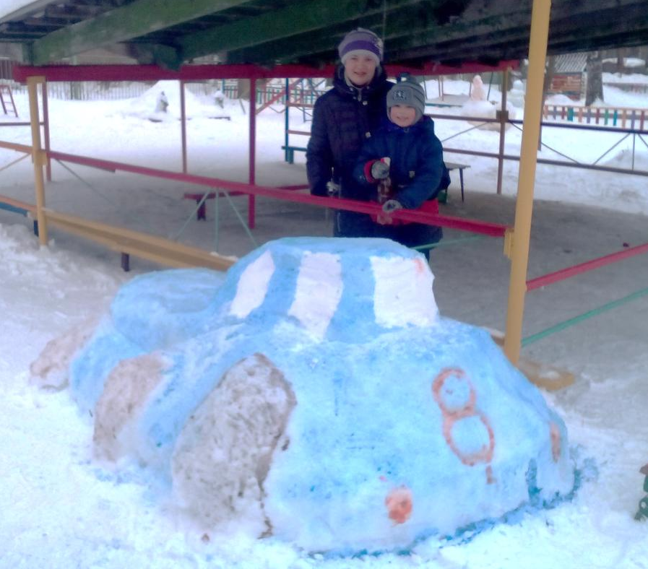
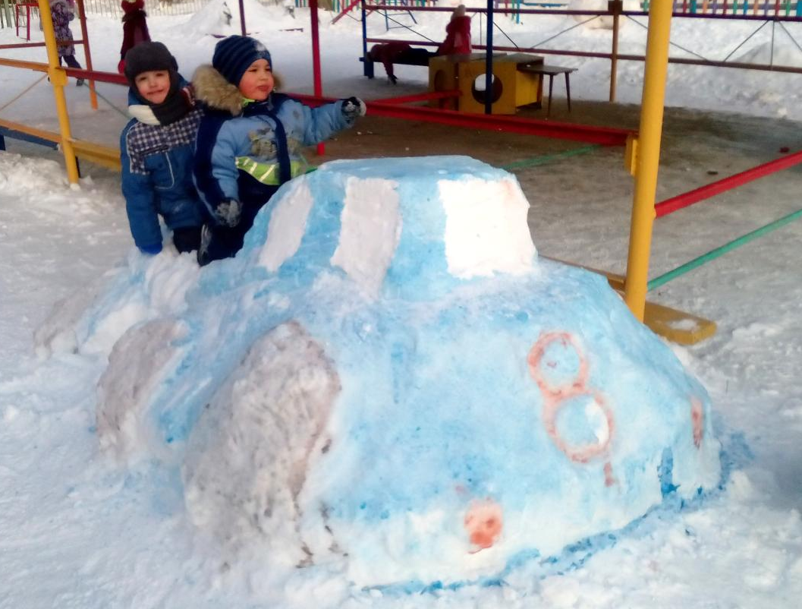
Довезет без приключений Груз любой по назначенью. Он лениться не привык – Наш помощник грузовик.

Slide 17
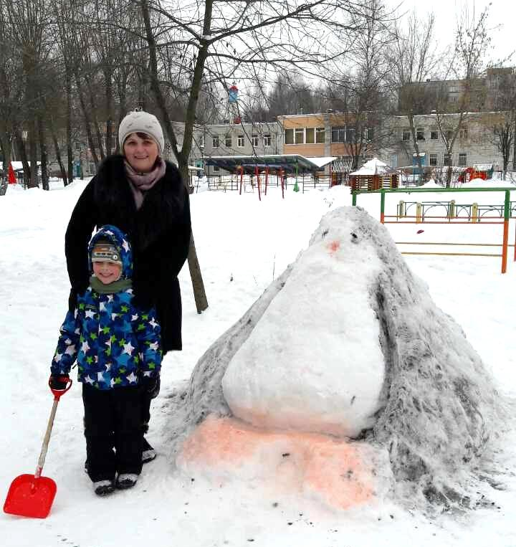
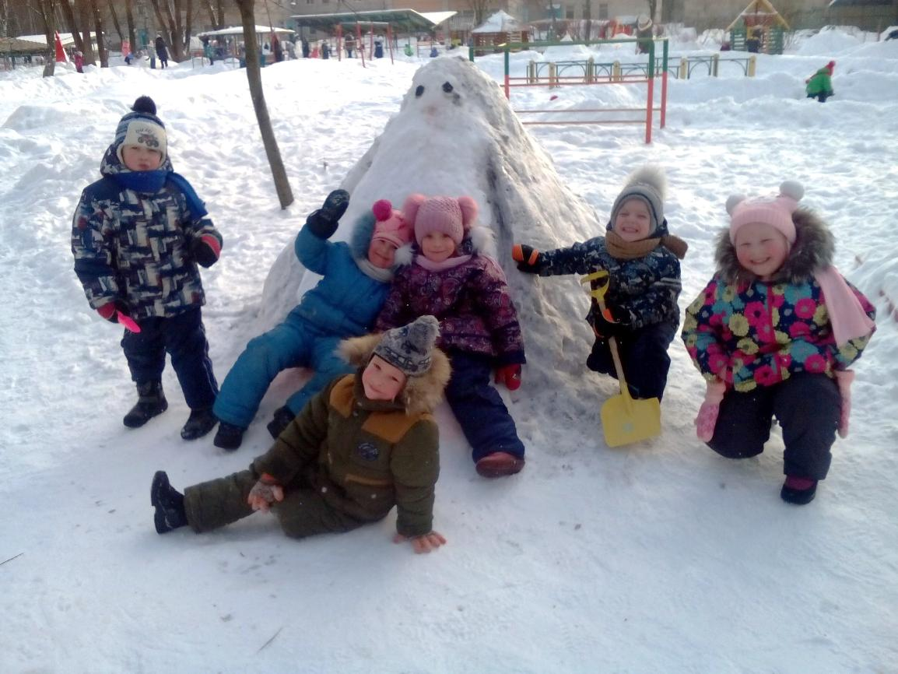
Важный-важный черно-белый
Он идет по снегу смело
Снег под лапами хрустит
Но пингвин наш не грустит.
До чего пингвин хорош
С музыкантом очень схож
Ходит важно, в перевалку
Любит зимнюю рыбалку.

Slide 18
Всё, закончилась игра,
По делам, до завтра!
Хороша зимы пора!
Да, ребята, правда?

